Slide 1



TRƯỜNG TIỂU HỌC HÒA NGHĨA
CHÀO MỪNG
QUÝ THẦY, CÔ GIÁO VỀ DỰ GIỜ THĂM LỚP
Môn: Tiếng Việt Lớp 1
Giáo viên: Phạm Thị Mai Hưng

Slide 2
BÀI 14:
Ch - ch Kh -kh

Slide 3


Slide 4
Chị có cá kho khế.

Slide 5


Slide 6

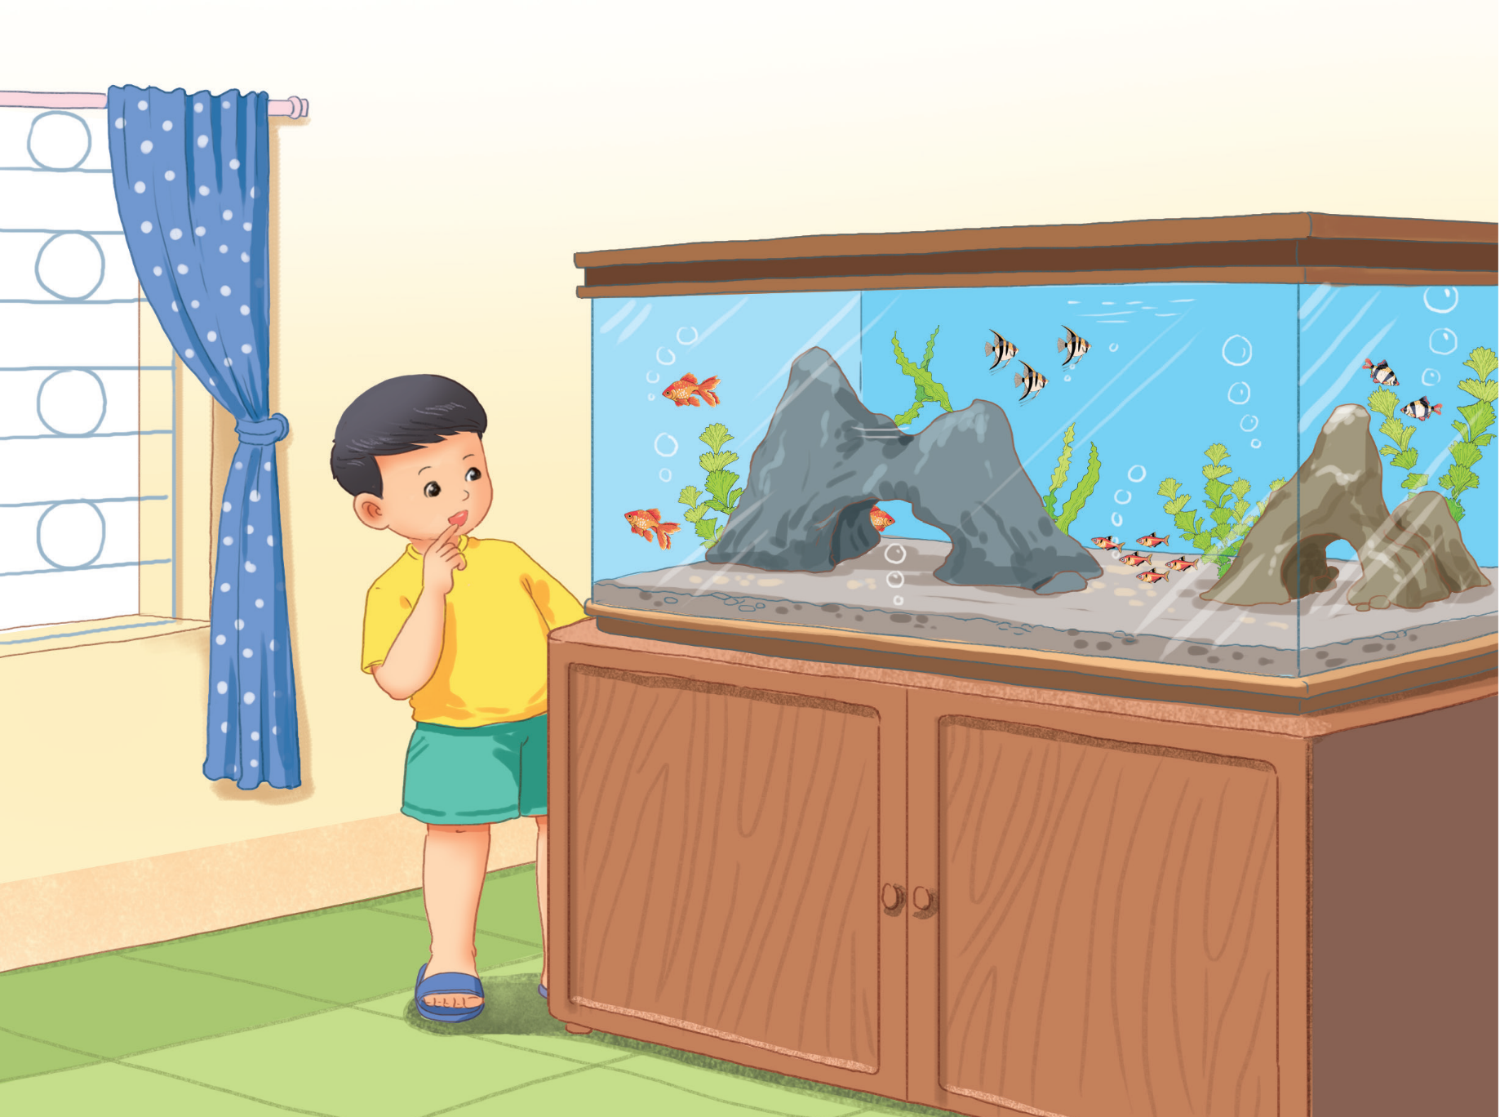
Cá cảnh

Slide 7
CỦNG CỐ
BÀI HỌC

